Slide 1
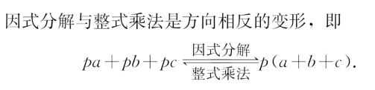
第十七章： 因式分解
将一个多项式写成几个整式乘积的形式，就是因式分解。
1. 用提公因式法分解因式
pa + pb + pc = p(a + b + c)

Slide 2
2. 用公式法分解因式
a² – b² = (a + b)(a – b)
a² + 2ab + b² = (a + b)²
a² - 2ab + b² = (a – b)²
x² + (p + q)x +pq = (x + p)(x + q)

Slide 3
因式分解
x² – 10x + 24
2x² – 17x + 36
5x² – 14x – 24
x² – 24x + 144
x² – 10x + 24 = 0
(x-4)(x-6)=0
x=4, x=6

Slide 4
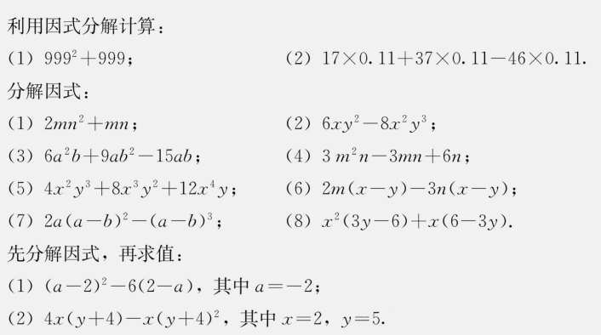
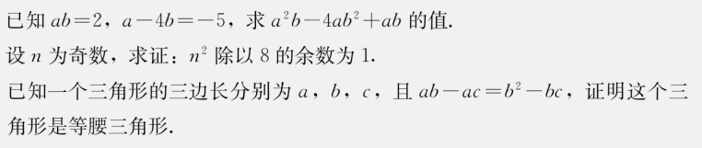

Slide 5

